Slide 1
ДЕЯТЕЛЬНОСТЬ ОБЩЕСТВЕННОЙ ПАЛАТЫ
ЧЕЛЯБИНСКОЙ ОБЛАСТИ
Итоги 2018 года
Челябинская область
2019

Slide 2
СТРУКТУРА ОБЩЕСТВЕННОЙ ПАЛАТЫ V СОЗЫВА 2018–2021 гг.
53%
обновление
состава
Председатель
О. В. Дубровин
Советники
Совет
Общественной палаты
Совет старейшин
Общественной палаты
А. П. Сурков
Рабочая группа
По этике и регламенту
Г. Н. Ямщиков
Помощники членов
Общественной палаты
Экспертное сообщество
Общественной палаты
Первый заместитель
Н. М. Дейнеко
Заместитель
М. Г. Москвичёва
Заместитель
И. В. Аристов
Заместитель
М. Ю. Смирнов
Центр общественного
контроля
В. В. Цапов
Комиссия по социальной политике и вопросам здравоохранения
Т. М. Василенко
Комиссия по экологии
и охране окружающей
среды
А. Н. Минченко
Комиссия
по информационной
и культурной политике,
межнациональным
отношениям
Н. А. Заварзина
Совет
общественных палат муниципальных образований Челябинской области
Комиссия по молодёжной политике, массовой
физической культуре
и спорту
В. Б. Бутузова
Комиссия
по экономическому
развитию и правовым
инициативам
А. Б. Ларин
Комиссия
по градостроительной
политике и вопросам ЖКХ
С. В. Козлов
Рабочая группа по решению проблем безнадзорных животных
О. А. Шкода
Комиссия по развитию некоммерческого сектора,
поддержке СО НКО
В. А. Лушников
Комиссия
по образованию и науке
Н. А. Горланова
2

Slide 3
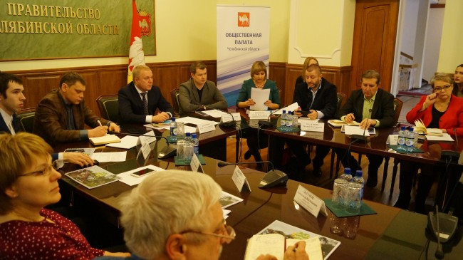
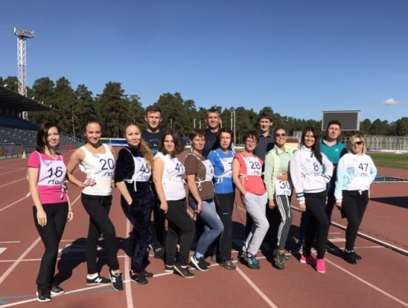
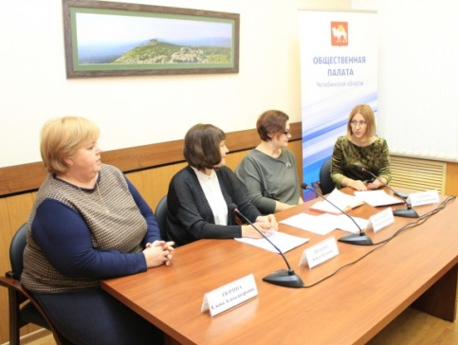
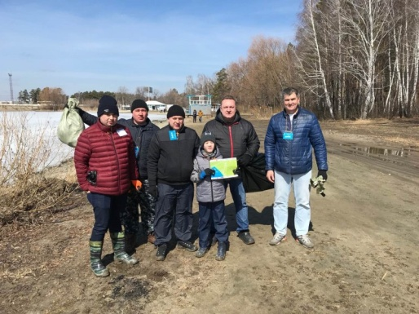
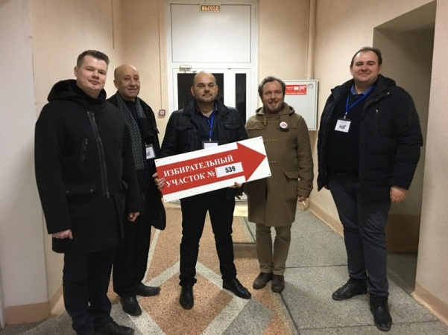
КОНЦЕПЦИЯ РАБОТЫ ОБЩЕСТВЕННОЙ ПАЛАТЫ
Инструменты:
Формы общественного контроля (мониторинг, проверка, экспертиза)
Экспертное обсуждение, круглые столы, диалоговые площадки
Информационно-просветительские сессии и семинары
Проекты:
«Час с Министром» — онлайн-конференция,
нацеленная на обеспечение открытости органов власти
«Час с экспертом» — информационно-просветительская онлайн-конференция, по обсуждению резонансной (актуальной) темы
«Дни семьи» — цикл информационно-просветительских тематических онлайн-конференций по профилю воспитания и образования, поддержки материнства и детства
«Центр общественного контроля» — проведение общественных проверок на системной основе, оперативное реагирование, обучение
NEW
«Дни региональной Общественной палаты в муниципальном образовании» — выездные мероприятия в территории области с целью выявления системных проблем посредством проведения приема граждан, общественных проверок и организации диалога с представителями общественности и гражданскими активистами.
Рубрика «Мнение эксперта» — публикация на ресурсах Общественной палаты комментариев, мнения экспертов, членов Общественной палаты по резонансным темам и актуальным вопросам.
3

Slide 4
В 2018 ГОДУ ПРОВЕДЕНО 120 ОБЩЕСТВЕННО-ЗНАЧИМЫХ МЕРОПРИЯТИЙ
4

Slide 5
ИНФОРМАЦИОННОЕ СОПРОВОЖДЕНИЕ ДЕЯТЕЛЬНОСТИ
20 тыс.
человек
онлайн-аудитории
 | Показатель | Еденица измерения | 2016 | 2017 | 2018
 |  |  | Знач. | Знач. | Знач.
1. | Количество уникальных пресс-релизов | шт. | 18 | 145 | 169 ↑
2. | Количество подписчиков в социальных сетях | чел. | 170 | 2902 | 3222 ↑
3. | Количество публикаций в СМИ | шт. | 69 | 1101 | 1203 ↑
4. | Количество публикаций на сайте Общественный палаты РФ www.oprf.ru | шт. | 12 | 97 | 99 ↑
5. | Посещаемость сайта Общественной палаты ЧО www.op74.ru | посещения/ мес. | 800 | 3200 | 3550 ↑
5

Slide 6
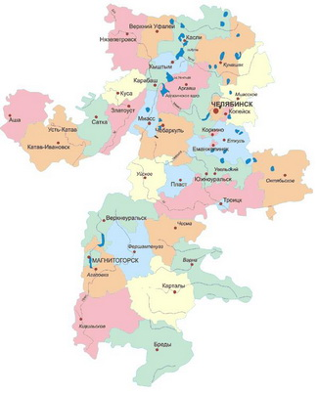
СИСТЕМА ОБЩЕСТВЕННЫХ ПАЛАТ МУНИЦИПАЛЬНЫХ ОБРАЗОВАНИЙ
Совет муниципальных общественных палат
830
активистов
Председатель Общественной палаты Челябинской области
Первый заместитель председателя
Члены Общественной палаты Челябинской области
Руководители общественных палат муниципальных образований Челябинской области (44 территории)
Информационная, методическая поддержка и координация работы
общественных палат муниципальных образований области
6

Slide 7
КОНКУРС ГРАНТОВ ПРЕЗИДЕНТА РОССИЙСКОЙ ФЕДЕРАЦИИ
Показатель | 2016 год | 2017 год | 2018 год
Количество заявок от региона | 223 | 245 | 323
Количество грантов (победителей) | 23 | 58 | 72
Общая сумма денежных средств | 44 936 601 ₽ | 86 537 062 ₽ | 100 861 775 ₽
По сравнению с 2016 годом и 2017 годом
численность получателей грантов в регионе выросла
7

Slide 8
ПЛАНЫ НА 2019 ГОД
Ключевые темы
Экология
качество воздуха
качество воды
ТКО
зеленые насаждения
обращение с животными
Качество
оказания услуг
работа ГИБДД
эвакуация автомобилей
медицинские услуги
Комфортная городская среда
обустройство городского пространства (в том числе озеленение)
сохранение историко-культурного наследия
обустройство и организация подземных переходов
Городской транспорт
доступность общественного транспорта
организация работы общественного транспорта
организация парковочного пространства
Дорожное хозяйство
качество ремонта и строительства
уборка
организация велодорожек
Жилищно-
коммунальное хозяйство
капитальный ремонт
тарифы
газовое хозяйство
8

Slide 9
ПЛАНЫ НА 2019 ГОД
Приоритетное направление деятельности
Участие Общественной палаты Челябинской области
в предвыборной кампании 2019 года
Информационно-аналитический центр «ВЫБОРЫ2019»
Обеспечение участия общественных наблюдателей
на избирательных участках Челябинской области
Мониторинг общественно-политической и социально-экономической ситуации в муниципальных образованиях Челябинской области
Обсуждение приоритетов развития муниципальных образований и региона в целом, определение наиболее актуальных проблем и поиск возможных путей их решения
Продвижение и популяризация политики и деятельности государственной власти Челябинской области на местном уровне
Вовлечение гражданских активистов в решение вопросов местного значения
Снижение протестной активности
9

